Slide 1

Фирма «Технофильтр»
ВОДООЧИСТКА
БИОТУАЛЕТЫ
АВАРИЙНЫЕ ДУШИ И ФОНТАНЫ ДЛЯ ГЛАЗ
АДСОРБЕНТЫ
ГЕОТЕКСТИЛЬ
ЗАЩИТА ТРУБ
ЗАЩИТА СУДНА
БЫСТРОВОЗВОДИМЫЕ ЗДАНИЯ
СОРБИРУЮЩИЕ ИЗДЕЛИЯ
ВОЗДУХООЧИСТКА

Slide 2
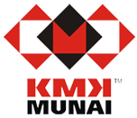
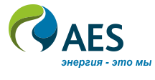



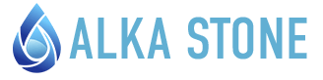


О нас
Фирма ТЕХНОФИЛЬТР является многопрофильной организацией занимающаяся решением проблем в области экологии.
Мы являемся одной из лидирующей организации Казахстана в решении проблем водо, воздухо и газоочистки.
На сегодняшний день мы можем предложить разработки от ведущих производителей российских и европейских компаний.
Накопленный опыт и современные технологии позволяют решать практически любые задачи по сложности и производительности.
Отправляя запрос в нашу компанию Вы получаете проверенное и испытанное решение Вашей проблемы. Специалистами подбираются актуальные, наукоемкие, адаптированные к конкретным условиям установки, не требующие постоянного обслуживания и привлечения дополнительных человеческих ресурсов.
Мы стремимся подбирать действительно работающее оборудование, которое оправдывает вложение средств. Внедряя наше оборудование Вы получаете всестороннюю техническую поддержку.

Slide 3
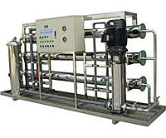
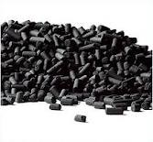
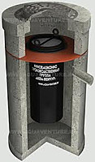
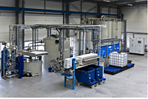
Водоочистка
Водоподготовка для предприятий
Обессоливание, опреснение
Очистка ливневых и канализационных сточных вод
Очистка промышленных сточных вод
Фильтрующие материалы

Slide 4
Водоочистка
Водоподготовка для предприятий
Нефтегазовая отрасль
Карьеры по добыче меди, золота, серебра, гравия и песка
Угольная промышленность
Металлообработка
Переработка производственных стоков и отходов
Водоподготовка чистой воды для производственных нужд
Производство стекольной, керамической и каменной промышленности
Химическая промышленность
Строительство
Металлургическая промышленность
Пищевая промышленность

Slide 5
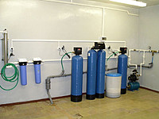
Водоочистка
Водоподготовка для предприятий
Очистка от механических примесей;
Осветление воды;
Удаление запахов;
Умягчение воды;
Удаление железа, марганца;
Очистка от нитратов;
Очистка от кремния;
Обеззараживание воды;
Минерализация воды.
Поставка комплексных решений под ключ любой сложности.
Контейнерные установки.
Осуществляем монтаж, пуско-наладку, обучение, сервисное обслуживание
Применяем проверенные и современные методы.

Slide 6
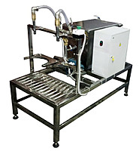
Водоочистка
Оборудование для розлива и продажи питьевой воды
Линии розлива
Автоматы выдува ПЭТ бутылок
Датировщики, маркировщики
Конвейеры, транспортеры
Ополаскиватели, мойка тары
Резервуары, емкости
Укупорочное оборудование
Упаковочное оборудование
Этикетировачные машины
Химия для дезодорирования
Компактные линии для розлива собственной бутилированной питьевой воды
для нужд предприятий

Slide 7
Водоочистка
Обессоливание, опреснение
Поставляем комплексные системы по обессоливанию морской воды.
Данные комплексы включают все необходимо оборудование:
Систему предварительной фильтрации воды: механическую очистку, осветление, сорбционные фильтры
Станции дозирования реагентов
Станция дозирования ингибитора осадкообразования
Обратноосмотические установки
Пост фильтры
Комплект включает всю необходимую автоматику
Осуществляем монтаж, пуско-наладку, обучение, сервисное обслуживание, поставку запасных сменных фильтрующих элементов.

Slide 8


Водоочистка
Очистка ливневых и канализационных сточных вод
Канализационные насосные станции
Распределительные колодцы
Пескоуловители
Маслобензоотделители
Сорбционные фильтры
Септики
Станции глубокой биологической очистки
Жироуловители
Емкости
Фильтр-патроны для дождеприемного колодца
Биопрепараты
Контейнерные системы

Slide 9
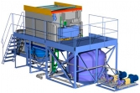
Водоочистка
Очистка промышленных сточных вод
Установки флотационно фильтрационные
Флотаторы
Сорбционные фильтры
Декантерные центрифуги
Мембранные трубчатые аэраторы
Аэрационные модули
Комплексы очистных сооружений промышленных стоков

Slide 10
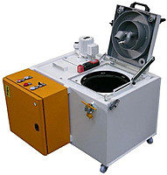
Водоочистка
Очистка промышленных сточных вод
Барабанные центрифуги для фильтрации масел и СОЖ
Магнитные сепараторы
Мобильные тележки для фильтрации жидкостей
Вакуумно-полосовые фильтры
Маслоотделители посторонних масел
Системы обезвоживания масел до 99%
Системы утилизации СОЖ
Системы утилизации гальванических стоков

Slide 11
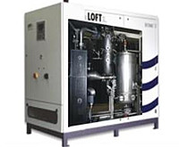
Водоочистка
Очистка промышленных сточных вод
Вакуумный выпариватель для фильтрации и утилизации жидкостей:
Гальванические стоки
Эмульсия-СОЖ
Моющий раствор
Нефтесодержащие стоки и жидкости

Slide 12
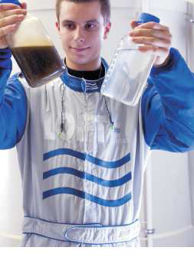
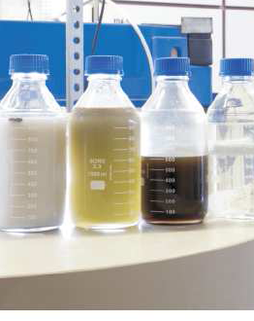
Водоочистка
Очистка промышленных сточных вод

Slide 13
Водоочистка
Преимущества утилизации гальванических стоков вакуумным выпаривателем
Снижение количества утилизируемых жидкостей до 97 %
Понижение затрат на закупку новой воды - водовозврат
Энергосберегающие технологии позволяют утилизировать 1 литр жидкости при расходе 35-70 Вт/литр
Сервис системы 1-2 часа в неделю
Отсутствие потребности в обслуживающем персонале
Автоматизация процесса за счёт системы управления процессом
Снижение затрат по утилизации жидкостей
Компактная система, занимающая всего несколько м2
Дистиллят имеет качество выше воды поступающей из водопровода
100 процентное отделение растворённых посторонних элементов сливаемых после процесса в концентрат
Высокое качество дистиллата и концентрата
Решение под ключ

Slide 14
Водоочистка
Преимущества утилизации СОЖ вакуумным выпаривателем
Снижение количества утилизируемых жидкостей до 90-97 %
Понижение затрат на закупку чистой воды - водовозврат
Понижение затрат по оплате за слив воды в канализацию
Энергосберегающие технологии позволяют утилизировать 1 м3 жидкости при расходе 35-70 кВт/час
Минимальные затраты на сервис системы 1-2 часа в неделю
Отсутствие потребности в обслуживающем персонале
Автоматизация процесса за счёт системы управления процессом
Снижение затрат по утилизации жидкостей
Компактная система, занимающая всего несколько м2
Дистиллят имеет качество выше качества воды поступающей из водопровода
Вся таблица Менделлев идёт в концентрат
Высокое качество дистиллата и концентрата
Решение под ключ, из одних рук

Slide 15
Водоочистка
Преимущества утилизации СОЖ вакуумным выпаривателем
Утилизация СОЖ, не зависимо от химического состава, марки или производителя
Утилизация смешанных жидкостей не составляет проблем
Быстрая окупаемость оборудования

Slide 16
Водоочистка
Преимущества утилизации моющего раствора вакуумным выпаривателем
Снижение количества утилизируемых жидкостей до 97 %
Понижение затрат на закупку новой воды Энергосберегающие технологии позволяют утилизировать 1 литр жидкости при расходе 35-70 Вт/литр
Сервис системы 1-2 часа в неделю
Отсутствие потребности в обслуживающем персонале
Автоматизация процесса за счёт системы управления процессом
Снижение затрат по утилизации жидкостей
Энергосберегающие технологии
Компактная система, занимающая всего несколько м2
Высокое качество дестиллята и концентрата
Решение под ключ

Slide 17
Водоочистка
Очистка промышленных сточных вод
Барабанные центрифуги для фильтрации масел и СОЖ
ПРЕИМУЩЕСТВА:
Фильтрация без химии и расходных материалов
Универсальность применения с различными жидкостями( масла , СОЖ, моющие растворы, гальванические растворы)
Шлам в сухом виде или в виде пластилина
Высокая степень фильтрации
Сохранение жидкости для ее дальнейшего использования

Slide 18
Водоочистка
Очистка промышленных сточных вод
Барабанные центрифуги для фильтрации масел и СОЖ
Оборудование зарекомендовало себя в золото добывающей промышленности, а именно очистки золотосодержащего шлама с последующим извлечением золота

Slide 19
Водоочистка
Фильтрующие материалы
Активированный уголь
Europerl
Ионообменные смолы
Сорбенты
EUROPERL®

Slide 20
Воздухоочистка
Нейтрализация промышленных газов
Мокрая очистка сбросных газов таких как: HCl, HF, SO2, SO3, H2S, HNO3, H2SO4, Cl2, H3PO4, NOх, CrO3, NH3, амины, запахи, формальдегид, пыли во взвешенном состоянии, стружки, волокон, аэрозолей
Фильтры для стерилизующей очистки газов
Фильтры для очистки пара от механических примесей
Термокаталитические установки
Воздушные фильтры для приточных и аспирационных систем
Сорбционные фильтры-поглотители
Фильтры для стерилизующей вентиляции емкостей (фильтруемая среда - воздух)
Фильтроткани
Промышленные пылесосы
Вытяжные устройства
Масловлагоотделители

Slide 21
Сорбирующие материалы
Гидрофобные сорбенты ‐ для улавливания нефтепродуктов из воды
Универсальные сорбенты ‐ для поглощения промышленных жидкостей, нефтепродуктов, кислот, щелочей, растворителей и химических растворов на твердых поверхностей
Химически стойкие сорбенты‐ для поглощения кислот, щелочей, растворителей и химических растворов на твердых поверхностях
Сыпучие сорбенты: природные, универсальные, органические
Аварийные комплекты (OIL Spill kit)
Скиммеры - нефтесборщики с поверхности воды
Дренажная ловушка - защита систем канализации от попадания нефтепродуктов
Поддоны - защита при аварийных утечках нефтепродуктов, ядовитых веществ в почву или воду
Сорбционные маты
Резервуары для сбора нефтепродуктов

Slide 22
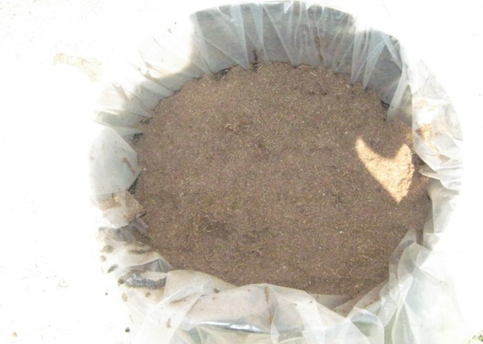
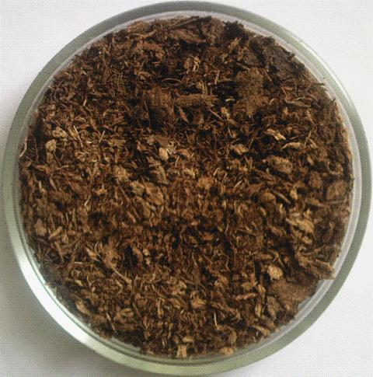
Сорбирующие материалы
Сыпучие сорбенты: природные, универсальные, органические
Сорбент органический «Унисорб-Экстра» биодеградабельный
Сорбент органический «Унисорб-Экстра»
Для быстрой очистки водных и твердых поверхностей, переходных сред от загрязнения нефтью и нефтепродуктами
Одним из главных преимуществ - не просто консервирует в себе нефть как другие сорбенты, а подвергает её разложению под воздействием иммобилизованной микрофлоры.
Ещё одно преимущество отсутствие вторичного загрязнения окружающей среды.

Slide 23
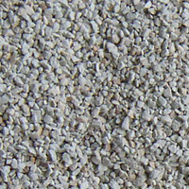
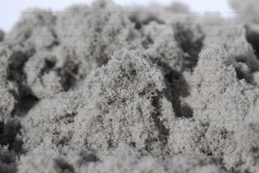
Сорбирующие материалы
Сыпучие сорбенты: природные, универсальные, органические
Сорбент на основе
целлюлозных волокон
SIAL-Sorb Универсальный сорбент
для твердых поверхностей
Преимущества:
- Эффективная сорбция загрязнений и запахов;
- Высокая сорбционная емкость;
- Высокая химическая устойчивость и способность сдерживать поглощенный материал;
- Утилизация в зависимости от поглощенной жидкости.
Рекомендации по применению:
- Ликвидация химических аварий;
- Сорбция агрессивных жидкостей с твердых поверхностей;
Эффективно работает как на земле, так и на водной поверхности. Процесс
адсорбции происходит в течение 30-60 секунд. Пропитанное нефтью волокно может длительное время находиться на плаву и собирается с поверхности
земли и воды любым механическим способом.

Slide 24
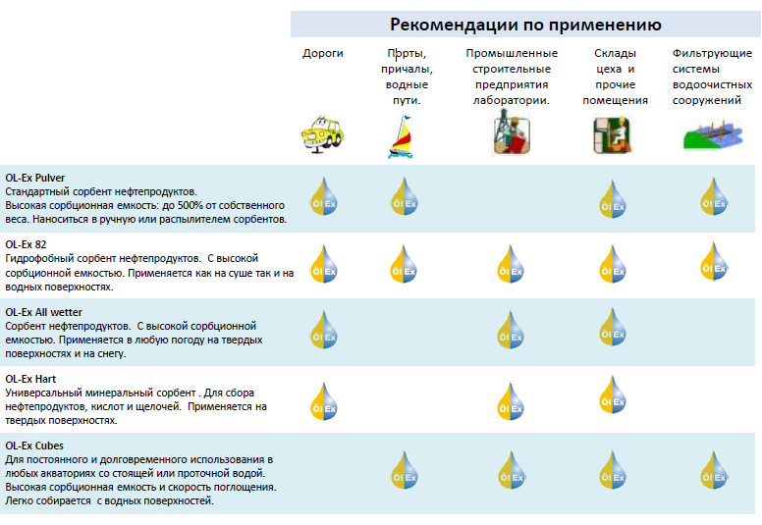
Сорбирующие материалы
Полиуретановые сорбенты OL-Ex
Высокоэффективные сорбенты
для ликвидации аварийных разливов
нефти, нефтепродуктов, щелочей,
кислот и прочих химических веществ

Slide 25
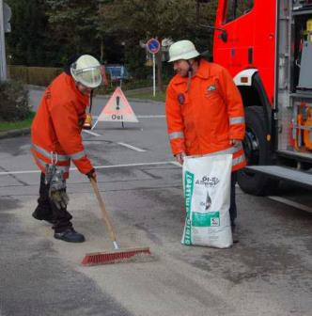
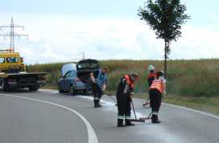
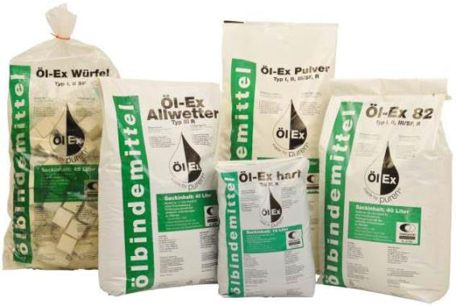
Сорбирующие материалы
Полиуретановые сорбенты OL-Ex

Slide 26
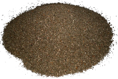
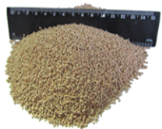

Сорбирующие материалы
Универсальный сорбент СМД-СОРБ
Природный сорбент MГС
Применяется, в качестве сорбента тяжелых металлов, радионуклидов и нефтепродуктов, при очистке сточных и оборотных вод, почв, подвергающихся техногенному загрязнению, в том числе обочин дорог, скверов и газонов, расположенных в близи городских автомагистралей с интенсивным движением автотранспорта; предприятий нефтеперерабатывающей промышленности, нефтеперекачивающих станций, АЗС, авторемонтных комплексов.
Применяется для абсорбции с твердой поверхности нефти, ГСМ, взрывопожароопасных, ядовитых, токсичных, специальных и химических опасных (кислот, щелочей) и прочих загрязняющих веществ.

Slide 27
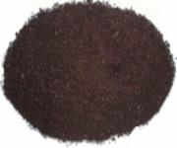
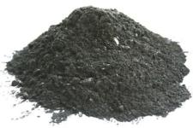
Сорбирующие материалы
Торфяной сорбент СОНЕТ-СОРБ
Органоминеральный сорбент
нефтепродуктов ЭКОЛАН
Для экспресс поглощения и фиксации нефти, нефтепродуктов, масел, мазута и других жидких неполярных загрязнителей углеводородной природы. Сорбент применяется на суше и на водных поверхностях, а также для создания буферной зоны у побережья, удаления тонких радужных пленок, очистки портов, загрязненных поверхностей скал, пирсов, волнорезов, замазученных металлоконструкций и транспортного оборудования.
Для быстрой и эффективной ликвидации аварийных разливов нефти и нефтепродуктов с поверхности открытых водоемов, почвы, грунтов, асфальта, бетона в широком диапазоне температур с последующим биоразложением (биодеградацией) при захоронении в почву и превращением в гумус.

Slide 28
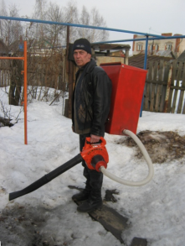
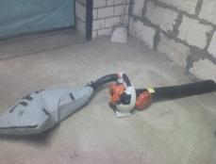
Сорбирующие материалы
Ранцевый распылитель сорбента
Автономный распылитель сорбента с электродвигателем предназначен для механизации работ по нанесению сорбента на поверхности (вода, суша), загрязненные нефтью и нефтепродуктами.
Автономный сборщик сорбента
Применяется для сбора сухих сорбентов с размером частиц не более 5 мм.

Slide 29
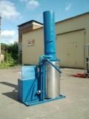
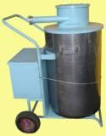
Сорбирующие материалы
Установки для сжигания нефтесодержащих отходов
Обеспечивает:
- сжигание нефтепродуктов в стандартной таре;
- возможность утилизации отходов на месте проведения аварийных работ;
- высокое качество сжигания по сравнению с открытым сжиганием;
- взрывобезопасность за счет интенсивной продувки камеры сгорания;
при несанкционированном отключении вентилятора горение поддерживается за счет естественной тяги.
Установка может работать от ДВС (бензиновый двигатель мощностью 1.5 л.с.) и использоваться в полевых условиях, дизельного двигателя, а также от электродвигателя при использовании на специально оборудованных площадках. Установку может перемещать один человек по твердой поверхности.
Производительность до 70 кг/ч.

Slide 30
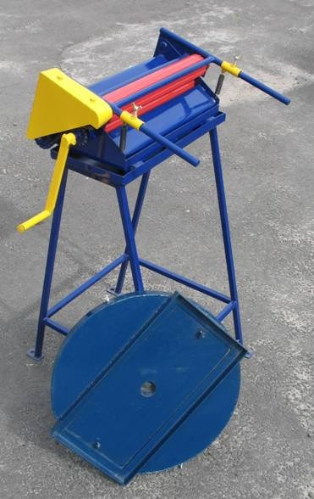
Сорбирующие материалы
Вальцы для отжима сорбирующих изделий и сорбентов многоразового использования
Предназначены для отжима сорбирующих изделий (сорбирующие боны, салфетки, подушки, рулоны, пластины и т. п.) для повторного их использования.
Устройство приводится в действие механически путем вращения рукоятки самозахватывающих валов. Привод осуществляется на оба вала, регулируется сила сжатия валов

Slide 31



Сорбирующие материалы
Резервуары для сбора нефтепродуктов
Резервуар плавучий высокопрочный для временного хранения нефтепродуктов представляет собой емкость в виде подушки из полиэфирной ткани с пропиткой из термопластичного полиуретана.
Резервуар плавучий высокопрочный для временного хранения нефтепродуктов
Материал оболочки обеспечивает прочность, герметичность и работоспособность изделий в температурном диапазоне от -55ºС до +50ºС, что позволяет оперативно организовать надежное хранение нефти и нефтепродуктов, как в заводских, так и в полевых условиях на любом типе грунта, в том числе на снегу, на песке, на камнях, на болотистой местности, в оврагах и в балках

Slide 32
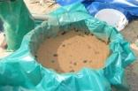
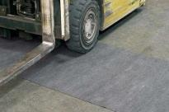
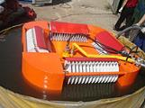
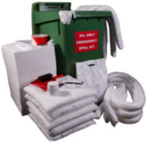
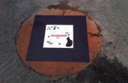
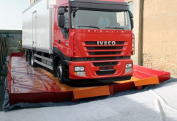
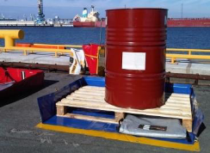
Сорбирующие материалы
Сыпучие сорбенты:
Аварийные комплекты (OIL Spill kit)
Скиммеры -
Дренажная ловушка –
Поддоны
Сорбционные маты
Резервуары

Slide 33
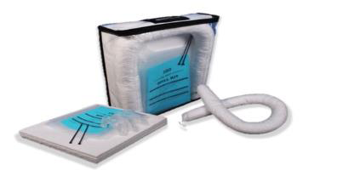
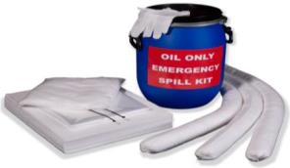
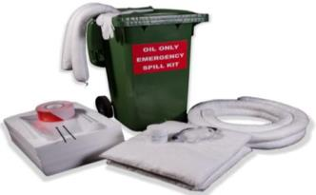
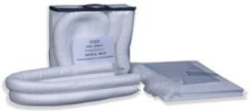

Сорбирующие материалы
Аварийные комплекты (OIL Spill kit)
Комплекты с сорбционной емкостью от 15 л до 1100 л

Slide 34
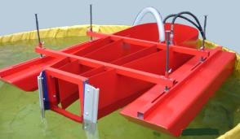
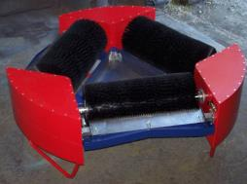
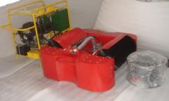
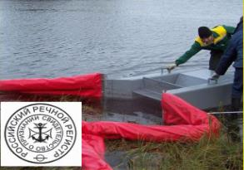
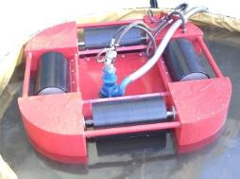
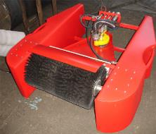
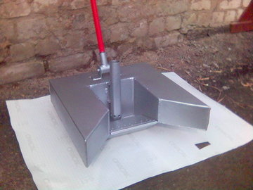
Сорбирующие материалы
Скиммеры
нефтесборщики с поверхности воды
пороговый с однопоточной гидростанцией
Универсальный
Су-3Щ
Су-2Щ
Су-1Щ

Slide 35
Сорбирующие материалы
Скиммеры
нефтесборщики с поверхности воды
Наименование параметра | Су-1Щ | Су-2Щ | Су-3Щ | Су-4Щ
Производительность (по насосу), м. куб/час | 54 | 54 | 54 | 54
Производительность, м. куб/час | До 10 | До 20 | До 30 | До 40
Масса нефтесборщика/откачивающей головки, кг:, не более | 60/30 | 75/30 | 110/30 | 120/30
Габаритные размеры (LxBxH), мм: | 1200х1230х495 | 1290х1245х540 | 1650х1755х470 | 1795х1795х480
Вид заборного устройства | 1 щеточный вал | 2 щеточных вала | 3 щеточных вала | 4 щеточных вала
Размер щеточного барабана, длина х диаметр мм | 1 вал 700 х 360 | 2 вала 700 х 360 | 3 вала 700 х 360 | 4 вала 700 х 360
Скорость вращения барабана, об/мин | 0 - 200 | 0 - 200 | 0 - 200 | 0 - 200
Привод | Гидростанция ГС-42/2 (двухпоточная) | Гидростанция ГС-42/2 (двухпоточная) | Гидростанция ГС-42/2 (двухпоточная) | Гидростанция ГС-42/2 (двухпоточная)
Привод гидростанции стандартный* | ДВС | ДВС | ДВС | ДВС

Slide 36
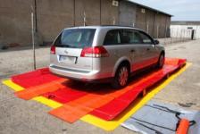



Сорбирующие материалы
КРУПНОГАБАРИТНЫЕ СКЛАДНЫЕ ЕМКОСТИ
Применяются как средства защиты при аварийных утечках ядовитых веществ в почву или воду, а так же при утечке нефтепродуктов и топлива из цистерн, при ремонте и мойке различных транспортных средств, при перекачке топлива, при дезактивации и мойке оборудования.
Главное преимущество ёмкости в ее портативности и простоте подготовки к использованию. В комплекте поставляются пандусы для въезда транспортных средств.
Емкости производятся из ПВХ (900г/м2), со специальным покрытием и устойчивы к воздействию всех видов технических жидкостей и водных растворов кислот. Температура применения от –30 °С до +70 °С.
Объем до 22500 л.

Slide 37


Сорбирующие материалы
КРУПНОГАБАРИТНЫЕ СКЛАДНЫЕ ЕМКОСТИ

Slide 38



Сорбирующие материалы
Дренажная ловушка
защита систем канализации от попадания нефтепродуктов
Многоразовый, простой в использовании инструмент защиты систем канализации от попадания нефтепродуктов и других химических и опасных веществ. Изготавливается из изотропной пленки с постоянными магнитными свойствами, толщина 0,7÷0,9 мм, диапазон рабочих температур от -20°C до +80°C (при низких температурах снижается гибкость).
Магнитное уплотнение притягивается ко всем стальным и чугунным поверхностям при отсутствии механических загрязнений.
Высокая эффективность на плоских и гладких поверхностях (промышленные помещения, дороги и т.д.),
Эффективность возрастает с увеличением глубины потока жидкости, гидростатическое давление и магнитные свойства материала улучшают закупоривание.
Уплотнение имеет постоянные магнитные свойства, при правильном хранении магнитные свойства сохраняются надолго.
Гибкий материал устойчив к воздействию погодных условий,
нефтепродуктов, водных растворов кислот и щелочей

Slide 39






Сорбирующие материалы
Боны
Барьеры
Носки
Салфетки полотенце
Подушки
Рулоны
Лотки
Помпоны

Slide 40

Защита труб

Slide 41
Защита труб
Энергетика
Нефтегазовая отрасль
Везде, где есть вероятность появления отложений на внутренней стенке труб

Slide 42
Защита труб
От солевых отложений теплообменных устройств
От коррозии
От отложений из ионов солей, растворенных в пластовых водах, тяжелых органических отложений (АСПО), парафинов и пр.
От солей при регенерации метанола
Антиржавин

Slide 43
Защита труб

Slide 44
Защита труб
Гидрофлоу – это не магнит, не ультразвук, не системы с наматыванием проволоки, не реагентная водоподготовка. Гидрофлоу не изменяет химический состав воды, не "омагничивает", не "заряжает" и не "обрабатывает" воду. Гидрофлоу управляет процессами кристаллизации растворенных в воде солей жесткости.
Гидрофлоу использует эффект "стоячей волны", только у Гидрофлоу максимальный диаметр Ду1400, только Гидрофлоу работает в отсутствие движения воды, только Гидрофлоу имеет дальность действия до 4-х км, только Гидрофлоу способно работать в условиях непостоянного хим.состава воды, только Гидрофлоу удаляет биологические отложения.
Существенно замедляется внутренняя коррозия. При этом режим работы оборудования сохраняется, вмешательства в систему минимальны (монтаж без "врезок"). В результате значительно снижаются издержки на техобслуживание, увеличивается срок службы оборудования. Срок окупаемости решений на базе Гидрофлоу обычно составляет менее года, есть примеры окупаемости в течение 2-3 месяцев.

Slide 45
Защита труб
С Гидрофлоу кристаллизация происходит не на стенках труб и поверхностях нагрева, а в массе раствора ближе к оси трубы. В результате образуется множество взвешенных микро кристаллов размером около 50 микрон (для моделей серии "S" - 5 микрон), которые выносятся потоком воды из системы (в паровых котлах удаляются во время продувок). На глаз они незаметны и вымываются даже через каналы систем охлаждения диаметром менее миллиметра. При необходимости такие кристаллы несложно отфильтровать механическими фильтрами.
Процесс удаления отложений происходит плавно, занимает 1 - 4 месяца (в зависимости от модели и оборудования), поэтому во время удаления отложений оборудование продолжает работать в обычном режиме (на паровых котлах продувки следует делать чаще, на закрытых системах чаще очищать фильтры).
Гидрофлоу одновременно защищает оборудование от внутренней коррозии, может работать при слабой или нестабильной циркуляции воды в системе, в широком диапазоне температур и при различном химическом составе воды. Удаляются отложения cолей кальция, магния, а также сульфатные, силикатные, илистые, железистые отложения, пленки микроорганизмов.
Устройство устанавливается без "врезок" и остановок оборудования, не требует обслуживания, служит 20 лет, выполнено в пылевлагозащитном корпусе по IP65, питается от сети 220В.

Slide 46

Нефть. Отложения в технологической среде.
При транспортировке, подогреве, деэмульгировании нефти на стенках нефтепроводов и на поверхностях нагрева оборудования происходит образование неорганических отложений. Отложения образуются из ионов солей, растворенных в пластовых водах. Также в указанных местах происходит образование тяжелых органических отложений (АСПО), парафинов и пр.
Все это приводит к очень быстрому сокращению сечения трубопровода и к частым остановкам для очистки или даже замене труб, оборудования. На некоторых объектах проблема настолько серьезна, что часто период нормальной работы оборудования измеряется десятками часов, что крайне негативно сказывается на эффективности работы оборудовании и, как следствие, приводит к неоправданно высоким издержкам.
Устройства Гидрофлоу во взрывозащищенном исполнении успешно применяются на многих предприятиях нефтегазовой отрасли.
Механизм борьбы с отложениями следующий: Гидрофлоу создает внутри капель пластовой воды центры кристаллизации. Условия (температура, давление) в среде, приводят к образованию внутри капель пластовой воды устойчивых микрокристаллов.

Slide 47


Микрокристаллы, двигаясь медленнее потока, перемещаются из капель в нефть, где они становятся "затравкой" для осаждения парафинов. Поверхности микрокристаллов более "привлекательны" для осаждения парафинов, чем поверхности трубопроводов, поэтому осаждение парафинов преимущественно происходит на микрокристаллах, т.е. в среде, а не на поверхностях труб и оборудования.
При определенных условиях процесс видим невооруженным глазом – по трубке начинают катиться очень мелкие (диаметром в несколько миллиметров) шарики из парафинов. Если такой шарик разрезать, то мы увидим в его центре кристаллик накипи.
Это явление было названо "эффектом жемчужины" (Pearl effect) и получить его возможно только с применением Гидрофлоу (HydroFlow).
На снимке слева: шарики (более прозрачные) движутся в верхней части трубы, а ниже движется жидкий парафин и смесь жесткой воды.
На снимке справа: труба охлаждена и вскрыта. Среди застывшего парафина отчетливо видны "жемчужины".
Центральное фото: Показано состояние трубок без Гидрофлоу (слева) и с Гидрофлоу (справа). С Гидрофлоу отложений нет

Slide 48
Шарики парафина не склеиваются друг с другом, они разделены жидкой фазой смеси. Адгезии "жемчужин" к стенкам труб не наблюдается.
Без Гидрофлоу картина была бы иной: по трубе будет сначала двигаться однородная жидкость, затем достаточно быстро на стенках образуются отложения, которые улучшат адгезию. Далее процесс образования отложений ускорится и очень скоро труба будет полностью блокирована, что и происходит в реальных условиях.
Гидрофлоу, за счет "эффекта жемчужины", препятствует блокированию труб в нефтяных скважинах, нефтепроводах, насосах, подогревателях и др. оборудовании.
Гидрофлоу позволяет полностью отказаться от использования ингибиторов и существенно увеличить период работы оборудования между очистками.
Данная технология защищена отдельным международным патентом. Механизм исследован независимыми экспертами в лабораторных условиях и подтвержден двухгодичными испытаниями на десятках объектов.
В настоящее время Гидрофлоу массово применяется во всем мире на всех этапах добычи, транспортировки и переработки нефти.

Slide 49

Пример: деэмульгатор-подогреватель нефти. Внутри труб движутся горячие дымовые газы, нефть находится в межтрубном пространстве (снаружи труб). На снимке мы видим состояние труб через 6 месяцев работы Гидрофлоу – следов неорганических отложений и парафинов нет.

Slide 50
Газ. Отложения в технологической среде.
Пример: колонна регенерации метанола. В колонне одновременно происходит два процесса: испарение и конденсация. Для увеличения интенсивности процесса массообмена внутри колонны находится много тарелок, выполненных из просечного металлического листа.
Совместно с Центральным конструкторским бюро нефтеаппаратуры ОАО Газпром (ДОАО "ЦКБН") были проведены опытно-промышленные испытания Гидрофлоу серии Ех. По результатам испытаний составлен соответствующий Акт, в котором отмечено:
Блок регенерации метанола ... после установки «Гидрофлоу» работал весь сезон отбора газа без остановки на очистку от солеотложений, сбоев в работе не было;
Солеотложения в зоне питания уменьшились с 30 мм до 5-10 мм, т.е. в 3-6 раз (в зависимости от места замера) снизилось накопление солей;
С установкой «Гидрофлоу» блок регенерации метанола на протяжении всего сезона отбора сохранил проектные параметры по остаточной воде и дистилляту;
Шламовые отложения на дне испарителя увеличились по сравнению с предыдущим сезоном отбора газа с 50 мм до 300 мм.
Примечание: ранее соли в виде накипи осаждались внутри колонны, теперь они превращены в устойчивые стабильные микрокристаллы и находятся в нижней части испарителя, откуда могут быть легко удалены с помощью продувки.

Slide 51

На снимках справа: элементы колонны после механической очистки.
Слева: эти же элементы, покрытые слоем накипи примерно через 3 месяца эксплуатации. Видно, что накипь практически полностью закрыла многие элементы – дальнейшая работа установки невозможна.
В центре: эти же элементы через 6 месяцев работы колонны с Гидрофлоу. Количество отложений уменьшилось в 3-6 раз. Накипью частично покрыты только несколько тарелок выше и ниже места ввода водометанольного раствора в колонну, а не все, как было ранее. В течение всего периода колонна работала в штатном режиме.

Slide 52
Совместно с Центральным конструкторским бюро нефтеаппаратуры ОАО Газпром (ДОАО "ЦКБН") были проведены опытно-промышленные испытания Гидрофлоу серии Ех. По результатам испытаний составлен соответствующий Акт, в котором отмечено:
блок регенерации метанола ... после установки «Гидрофлоу» работал весь сезон отбора газа без остановки на очистку от солеотложений, сбоев в работе не было;
солеотложения в зоне питания уменьшились с 30 мм до 5-10 мм, т.е. в 3-6 раз (в зависимости от места замера) снизилось накопление солей;
с установкой «Гидрофлоу» блок регенерации метанола на протяжении всего сезона отбора сохранил проектные параметры по остаточной воде и дистилляту;
шламовые отложения на дне испарителя увеличились по сравнению с предыдущим сезоном отбора газа с 50 мм до 300 мм.
Примечание: ранее соли в виде накипи осаждались внутри колонны, теперь они превращены в устойчивые стабильные микрокристаллы и находятся в нижней части испарителя, откуда могут быть легко удалены с помощью продувки.

Slide 53
Защита труб
По всему миру более 3000 объектов уже используют Гидрофлоу:
ТОО «Нефтехим LTD»
ТОО «Кастинг»
ООО «Теплострой-энергосервис»
Bostik S.A. Франция

Slide 54



Slide 55



Slide 56
Защита корпуса судна
От обрастания ракушечником и водорослями борта судна
Защита гребных винтов
Защита топливных баков
Защита системы охлаждения

Slide 57



Защита корпуса судна
Прогулочные и торговые суда

Slide 58


Защита корпуса судна

Slide 59
Защита корпуса судна
Что собой представляет Harsonic R?
Harsonic – это запатентованная система, объединяющая ультразвук с уникальной собственной разработкой – методикой HS – мощной технологией, благодаря которой данное устройство является самым эффективным решением на рынке, направленным на надежное удаление биопленки без химических средств.
Обычный ультразвук применяют уже несколько десятилетий, но компания Harsonic объединила его с методикой HS. Благодаря ей эффективность прибора Harsonic намного превосходит эффективность существующих примитивных ультразвуковых решений и представляет собой нечто большее, чем обычный ультразвук.
⇒ Безопасно для животных и растений
⇒ Не вызывает повреждений (в отличие от жесткой кавитации)
⇒ Высокая мощность в сочетании с низким потреблением электроэнергии (6 ватт)
⇒ Устройство Harsonic также включает
запатентованную систему контроля мощности

Slide 60
Защита корпуса судна
Harsonic работает на 4 уровнях :
1. Удаление шламового слоя (биопленки)
=> предотвращение нарастания микроорганизмов
(ржавчины, известкового налета, ракушек и пр.)
=> предотвращение размножения бактерий
2. Уничтожение водорослей посредством разрушения их вакуоли
3. Уничтожение личинок в возрасте до 10 дней
4. Уничтожение одноклеточных организмов

Slide 61



Защита корпуса судна
ТОРГОВОЕ
СУДОХОДСТВО:
Корпус грузового судна Aknoul

Slide 62


Защита корпуса судна
Преимущество для судоходных компаний заключается в
том, что они могут использовать для корпуса любой вид
эмалевой краски. Это может быть самым простым,
экономичным и нетоксичным решением по борьбе с
обрастанием.
Даже на судах, стоящих на приколе,
обрастания НЕ будет!

Slide 63







Защита корпуса судна

Slide 64

Защита корпуса судна
Ocea / Promar разместили заказ у французского
дистрибьютора HarsonicR (Gom’air) на оборудование гребных винтов своих судов

Slide 65


Защита корпуса судна
SNSM (французские спасательные суда) оборудуют корпуса и гребные винты своих кораблей

Slide 66

Защита корпуса судна
Harsonic для корпусов, гребных винтов, труб, баков
для воды, топливных баков на судах для Океанографических исследований, принадлежащих Саудовской Аравии

Slide 67




Защита корпуса судна
6 месяцев в море
без Harsonic
6 месяцев в море с
Harsonic

Slide 68



Защита корпуса судна
Обрастание труб (Northsea) системы
охлаждения через 6 месяцев! Очищение в
течение 2 недель в
СУХОМ ДОКЕ
По-прежнему точные измерения
температуры через 1 год!!
Нет необходимости очищения!

Slide 69



Защита корпуса судна
Jan De Nul

Slide 70

Защита корпуса судна
Правый борт через 24 месяца в Панаме с
Использованием Harsonic
Левый борт через 24
месяца без Harsonic

Slide 71
Защита корпуса судна
• Больше не нужны дорогие аноды для борьбы с обрастанием
• Нет необходимости заходить в сухие доки для очищения
• Возможность контроля температурного режима
• Снижение затрат на техническое обслуживание
• Оборудование Harsonic окупит себя в течение одного года, потому что вам не придется заходить для очищения в сухой док.

Slide 72

Защита корпуса судна
ПРОЕКТЫ:
Франция
- French Marine: Установка на титановых трубах на бортах авианосцев в целях предотвращения обрастания внутри труб охлаждающих систем.
Bourbon по всему миру: Является покупателем с 2011 г., ежегодно устанавливает на буксирах оборудование Harsonic для защиты корпуса судна от биологического обрастания.
SNSM: Французская береговая охрана: Является покупателем с 2013 г., ежегодно устанавливает на спасательных судах оборудование Harsonic для защиты корпуса судна и гребных винтов от биологического обрастания
- несколько судостроительных предприятий: Piriou, H2X, SEAS, Promar, используют Harsonic на выпускаемых судах, как правило, для защиты всех частей: труб, баков, корпуса, гребных винтов и пр.
Исследовательское судно для университета Саудовской Аравии, проводящее океанографические исследования
CMA/CGM Контейнеровоз: Обработка корпуса
Нидерланды
Шельфовая компания Noble Drilling: В целях предотвращения обрастания в баке для dоды
WEKA: Производитель систем охлаждения: Устанавливает Harsonic на
новые системы
Boskalis: Обработка систем охлаждения нескольких судов
Сингапур: DEME: Судно Breydel: Обработка охлаждающих систем во избежание
обрастания труб и кингстонных ящиков

Slide 73


Защита корпуса судна

Slide 74



Геотекстиль
Геомембраны
Геосетки
Георешетки
Дренажные геокомпозиты
Геоматы
Габионы

Slide 75






Аварийные души и фонтаны для глаз
Комбинированные
Мобильные
Душевые кабинки

Slide 76

Туалетные модули
Автономные –без подключения к инженерным сетям
Сетевые – с подключением
к инженерным сетям
Туалетные кабинки
Биопрепараты

Slide 77



Быстровозводимые модульные здания и сооружения
Офисные помещения
Бытовки
Сантехнические

Slide 78
Адсорберы и осушители
Адсорбенты
Цеолит NaX
Силикагель
Молекулярные сита

Slide 79
Контакты
Республика Казахстан, Восточно-Казахстанская область,070010, город Усть-Каменогорск, улица Пограничная 43/1.
Телефон: +7(7232) 21-36-64
Моб.:+77772026784
Email: info@tehnofiltr.kz
Сайт: tehnofiltr.kz, nadegnost.kz, tehnofiltr.satu.kz
Skype: artem8423

